Slide 1


Работа с вложени цикли
Цикли със стъпка, по-сложни задачи
СофтУни
Tрейнърски екип
Софтуерен университет
http://softuni.bg

Slide 2
Имате въпроси?
Sli.do
#pb-june

Slide 3
Съдържание
Цикли със стъпка
Цикли с намаляваща стъпка
Вложени цикли
Решаване на задачи

Slide 4

Работа с по-сложни for-цикли
Цикли със стъпка

Slide 5
Числата от N до 1 в обратен ред – условие
Напишете програма, която:
Прочита цяло число n
Отпечатва числата от n до 1 в обратен ред (стъпка -1)
Примерен вход и изход:
100
100, 99, 98, …, 3, 2, 1

Slide 6
Числата от N до 1 в обратен ред – решение
function numbersNto1([arg1]) {
let n = Number(arg1);
for (let i = n; i >= 1; i-=1) {
console.log(i);
}
}
Намаляваща стъпка: -1
Обърнато условие: i >= 1
Тестване на решението: https://judge.softuni.bg/Contests/Practice/Index/1016#0

Slide 7


Числата от 1 до N през 3 – условие
Напишете програма, която:
Прочита цяло число n
Отпечатва числата от 1 до n със стъпка 3
Примерен вход и изход:
10
1, 4, 7, 10

Slide 8
Числата от 1 до N през 3 – решение
function loopByStep3([arg1]) {
let n = Number(arg1);
for (let i = 1; i <= n; i+=3) {
console.log(i);
}
}
loopByStep3([15]);
Задаване на стъпка 3
Тестване на решението: https://judge.softuni.bg/Contests/Practice/Index/1016#01

Slide 9
Четни степени на 2 – условие
Напишете програма, която:
Прочита цяло число n
Отпечатва четните степени на 2 до 2^{n}: 2⁰, 2², 2⁴, 2⁸, …, 2^{n}
Примерен вход и изход:
10
1, 4, 16 , …, 1024
7
1, 4, 16 , …, 64

Slide 10
Четни степени на 2 – решение
function evenPowersOfTwo([arg1]) {
let n = Number(arg1);
let num = 1;
for (let i = 0; i <= n; i+=2) {
console.log(num);
num = num * 2 * 2;
}
}
evenPowersOfTwo([7]);
Ползваме стъпка 2
Тестване на решението: https://judge.softuni.bg/Contests/Practice/Index/1016#02

Slide 11

Вложени цикли
По-сложни комбинаторни задачи

Slide 12
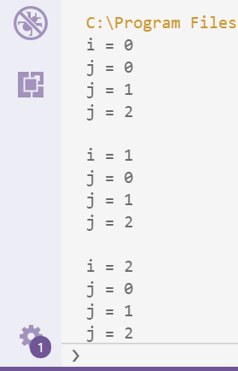
Вложени цикли – пример
for и while конструкциите могат да се влагат
let a = 3;
let b = 3;
for (let i = 0; i < a; i++) {
console.log("i = " + i);
for (let j = 0; j < b; j++) {
console.log("j = " + j);
}
console.log();
}

Slide 13
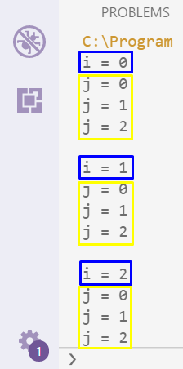
Вложени цикли – пример (2)
Блокът от код във вложения цикъл се изпълнява a * b пъти
let a = 3;
let b = 3;
for (let i = 0; i < a; i++) {
console.log("i = " + i);
for (let j = 0; j < b; j++) {
console.log("j = " + j);
}
console.log();
}

Slide 14
Вложени цикли – пример (3)
Използват се когато за всяко действие искаме да изпълним n на брой други
for (let i = 0; i < a; i++) {
for (let j = 0; j < b; j++) {
for (let n = 0; n < c; n++) {
…
}
}
}
Имената на итераторите трябва да бъдат различни

Slide 15
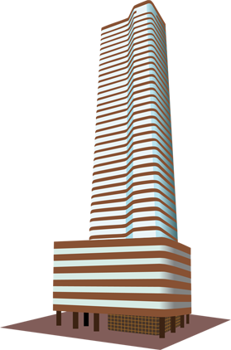
Сграда – условие
Напишете програма, която извежда номерата на стаите в една сграда (в низходящ ред)
На всеки четен етаж има само офиси
На всеки нечетен етаж има само апартаменти
Етажите се означават по следния начин:
Апартаменти: "А{номер на етажа}{номер на апартамента}"
Офиси: "О{номер на етажа}{номер на офиса}"
Номерата им винаги започват с 0

Slide 16
Сграда – условие (2)
На последният етаж винаги има големи апартаменти и се означават с 'L', вместо 'А'
Ако има само един етаж, то има само големи апартаменти
Примерен вход и изход:
L60 L61 L62 L63
A50 A51 A52 A53
O40 O41 O42 O43
A30 A31 A32 A33
O20 O21 O22 O23
A10 A11 A12 A13
L40 L41 L42 L43
A30 A31 A32 A33
O20 O21 O22 O23
A10 A11 A12 A13
6
4
4
4

Slide 17
Сграда - решение
function solve(arr) {
let floors = Number(arr[0]);
let rooms = Number(arr[1]);
let result = '';
for (let i = floors; i >= 1; i--) {
let row = '';
for (let j = 0; j < rooms; j++) {
if (I === floors) {
row += `L${i}${j} `
}
// TODO: check the other cases
}
result += `${row.trim()}\n`;
}
console.log(result);
}
Вложеният цикъл итерира стаите
Тестване на решението: https://judge.softuni.bg/Contests/Practice/Index/1016#03

Slide 18



Матрица – условие
Напишете програма, която извежда на конзолата всички матрици 2х2, спазвайки условията:
Прочита 4 числа (a, b, c, d)
Елементите на първия ред са в интервала [a, b], а на втория в [c, d]
Сборът на елементите по двата диагонала е равен
На един ред не може да има два еднакви елемента

Slide 19
Матрица – условие (2)
Примерен вход и изход:
7 8
3 4
7 8
4 5
8 7
4 3
8 7
5 4
2 1
4 3
1 2
3 4
1
2
3
4
7
8
3
5

Slide 20
Матрица – решение
function solve(arr) {
let a = Number(arr[0]);
// TODO: read the remaining input
for (let i = a; i <= b; i++) {
for (let j = a; j <= b; j++) {
for (let k = c; k <= d; k++) {
for (let l = c; l <= d; l++) {
if (i + l === j + k && (i !== j && k !== l))
// TODO: print the output in the correct format
}
}
}
}
}
Всеки цикъл генерира по едно число от матрицата
Тестване на решението: https://judge.softuni.bg/Contests/Practice/Index/1016#04

Slide 21
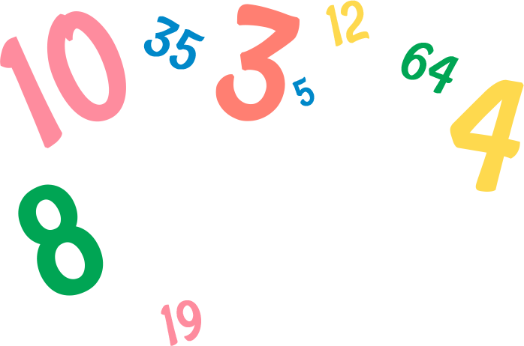

Пирамида от числа – условие
Напишете програма, която:
Прочита цяло число n
Отпечатва числата от 1 до n в пирамида
Примерен вход и изход:
1
2 3
4 5 6
7
1
2 3
4 5 6
7 8 9 10
7
10

Slide 22

Пирамида от числа – решение
function numberPyramid([arg1]) {
let n = Number(arg1);
let num = 1;
let result = "";
for (let row = 1; row <= n; row++) {
for (let col = 1; col <= row; col++) {
if (col > 1) result += " ";
result += num;
num++;
if (num > n) break;
}
console.log(result);
result = "";
if (num > n) break;
}
}
numberPyramid([7]);
1
2 3
4 5 6
7 8 9 10
11 12
Тестване на решението: https://judge.softuni.bg/Contests/Practice/Index/1016#09

Slide 23

Таблица с числа – условие
Напишете програма, която:
Прочита цяло число n
Отпечатва числата от 1 до n в таблица
Примерен вход и изход:
1 2 3
2 3 2
3 2 1
1 2
2 1
2
3

Slide 24
Таблица с числа – условие (2)
Примерен вход и изход:
n = 2
n = 3
n = 4
n = 5
1 2
2 1
1 2 3
2 3 2
3 2 1
1 2 3 4
2 3 4 3
3 4 3 2
4 3 2 1
1 2 3 4 5
2 3 4 5 4
3 4 5 4 3
4 5 4 3 2
5 4 3 2 1

Slide 25
Таблица с числа – решение
function numberTable([arg1]) {
let n = Number(arg1);
let result = "";
for (let row = 0; row < n; row++) {
for (let col = 0; col < n; col++) {
let num = row + col + 1;
if (num > n) num = 2 * n - num;
result = result + num + " ";
}
console.log(result);
result = "";
}
}
numberTable([5]);
Тестване на решението: https://judge.softuni.bg/Contests/Practice/Index/1016#10

Slide 26


Какво научихме днес?
Можем да ползваме for-цикли със стъпка:
Вложени цикли
for (let i = 1; i <= n; i += 3) {
console.log(i);
}
for (let row = 1; row <= n; row++) {
for (let col = 1; col <= n; col++) {
console.log("${row}-${col}");
}
}

Slide 27
https://softuni.bg/courses/programming-basics

Slide 28






SoftUni Diamond Partners

Slide 29






SoftUni Diamond Partners

Slide 30

Лиценз
Настоящият курс (слайдове, примери, видео, задачи и др.) се разпространяват под свободен лиценз "Creative Commons Attribution-NonCommercial-ShareAlike 4.0 International"
Благодарности: настоящият материал може да съдържа части от следните източници
Книга "Основи на програмирането със Java" от Светлин Наков и колектив с лиценз CC-BY-SA

Slide 31





Trainings @ Software University (SoftUni)
Software University – High-Quality Education,
Profession and Job for Software Developers
softuni.bg
Software University Foundation
http://softuni.foundation/
Software University @ Facebook
facebook.com/SoftwareUniversity
Software University Forums
forum.softuni.bg

